Slide 1
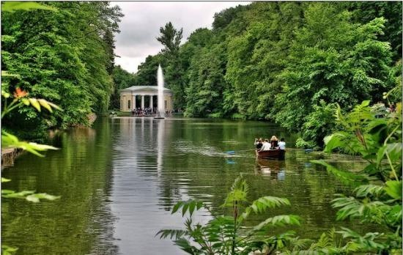
Національний дендрологічний парк «Софіївка»

Slide 2
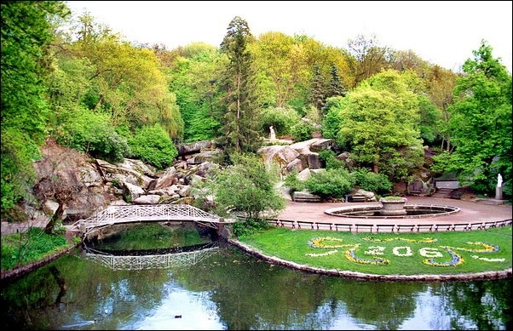
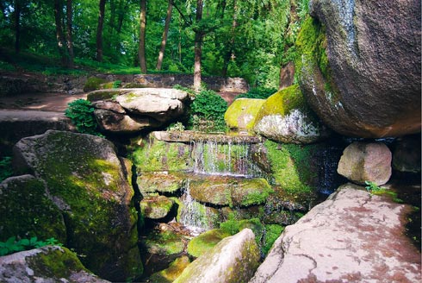
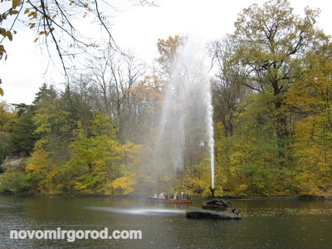
Історія заснування
В історії заснування, будівництва та розвитку "Софіївки"виділяють шість окремих періодів:
1.1796-1831. Заснування.
2.1831-1859. Царицин сад.
3.1859-1929. Училище садівництва.
4.1929-1955. Державний заповідник.
5.1955-1980. Академія Наук.
6.1980 по теперішній час. Відновлення

Slide 3
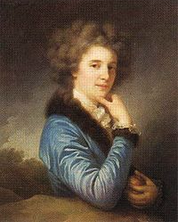
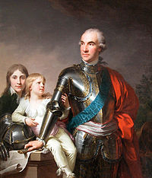
Заснування
Парк «Софіївка» заснований у 1796 році власником міста Умані, магнатом Станіславом Щенсним Потоцьким та названий на честь його дружини Софії Вітт-Потоцької. Архітектор Людвіг Метцель.
Парк був створений у майже безлісій місцевості, розчленованій річкою Кам'янкою, балками та ярами.
Головна композиційна вісь парку проходить по річищу Кам'янки, де споруджено ряд штучних басейнів та ставів: Верхній — понад 8 га, Нижній — близько 1,5 га та інші, водоспади (один з них 14 м висотою), шлюзи, каскади, підземну ріку Ахеронт (завдовжки 224 м), водограї (найбільший — до 20 м) тощо.
Софія Вітт
Станіслав Щенсний Потоцький

Slide 4
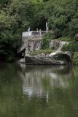
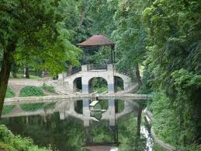
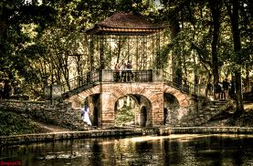
Царицин сад
У 1832 році, після польського повстання, частина правобережних володінь родини Потоцьких, а серед них і Уманські землі з парком «Софіївкою», були конфісковані й передані Київській казенній палаті. Того ж року Микола І подарував Уманський парк своїй дружині — Олександрі Федорівні. Протягом цього часу парк зазнає значних змін, порівняно з тим, що зробив у ньому Людвіг Метцель з самого початку:
В 1838 році виникла вулиця Садова. Вона з'єднала парк з містом.
Розширилася і була викладена бруківкою Головна алея, одночасно виводиться вода з центру парку до Головного входу.
1844 року тут будуються дві башти в готичному стилі, які за вказівкою Миколи I були знесена і поббудовані башти в античному стилі.
В 1841 році побудовано альтанку «Грибок» та Китайську альтанку.
У 1842 — 1845 роках за проектом архітектора Раппонета будується Павільйон Флори.
В 1843 — 1845 роках на острові Анти-Цирцеї будується Рожевий павільйон.
У цей період Софіївка називається «Царициним садом».

Slide 5
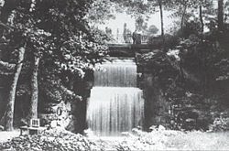
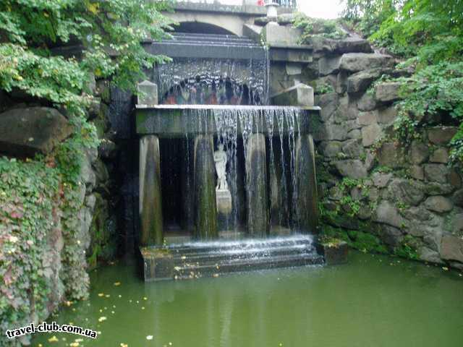
Училище садівництва
30 березня 1859 року царським указом «Софіївку» передано у відання Головного училища садівництва Росії, переведеного з Одеси до Умані. Парк продовжував називатися «Царициним садом», хоч указом царя його названо «Уманським садом Головного училища садівництва».
З 1899 року, під керівництвом професора В. В. Пашкевича, парк поповнився новими насадженнями, де було зібрано понад сто видів і форм рідкісних дерев і чагарників.
Після революції «Софіївку» стали називати «Садом III Інтернаціоналу».
Водограй у «Софіївці». Початок ХХ ст.

Slide 6
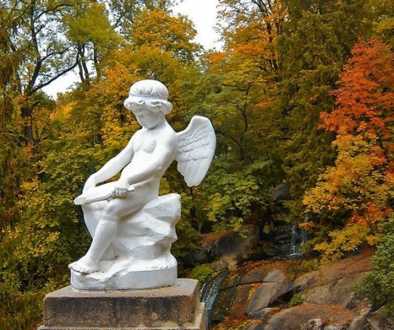
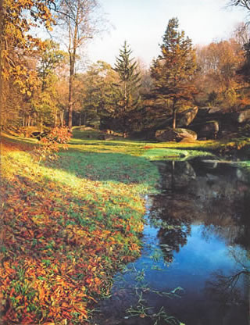
Державний заповідник
Постановою Раднаркому УРСР від 18 травня 1929 року «Софіївка» була оголошена державним заповідником.
1945 року — парку дано повну назву: «Уманський державний заповідник «Софіївка»».
У 1946 році Рада Міністрів УРСР прийняла спеціальну постанову «Про відновлення і благоустрій Уманського державного заповідника «Софіївка»». На ремонт і реставрацію парку виділяється 1 мільйон карбованців.
1948 року — затверджується генеральний план відновлення і розвитку заповідника «Софіївка».
1949 року — створюється декоративний розсадник на площі 20 га. Активно проводяться роботи з ремонту і реставрації малих архітектурних форм, дорожньо-алейної системи, скульптур парку.. В цей період втрачено оригінали мармурових скульптур Аполлона Бельведерського, Венери-купальниці, Меркурія, з яких залишилися копії в органічному склі, а статуя Амура, як і бюст Станіслава Трембецького, безслідно зникли, хоч пізніше знайдено мармурові крильця від статуї Амура, які зараз знаходяться в музеї.

Slide 7

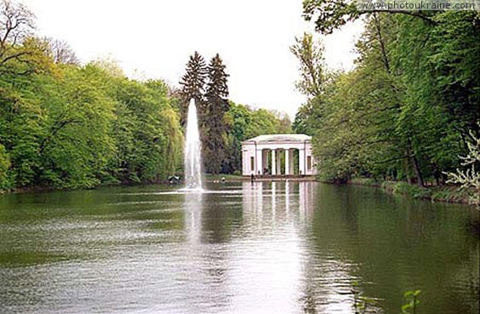
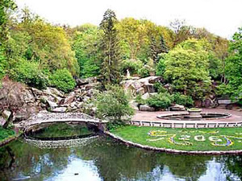
Академія наук
26 вересня 1955 року дендрозаповідник «Софіївка» на підставі Постанови Ради Міністрів України переводиться в систему Академії наук України і підпорядковується в своїй науковій діяльності Центральному республіканському ботанічному саду АН України. В підпорядкуванні
В цей період проводяться значні роботи з реставрації об'єктів парку і їхнього відновлення, розширення території парку.
В 1972 році до «Софіївки» приєднують територію площею 5,1 га, яка раніше належала військовій частині. Проводиться капітальний ремонт Рожевого павільйону. На Головній алеї за проектом Є. Лопушинської будується в 1974 році джерело «Срібні струмки».

Slide 8
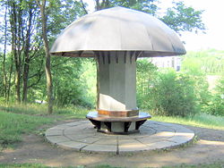
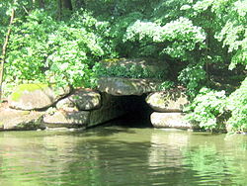
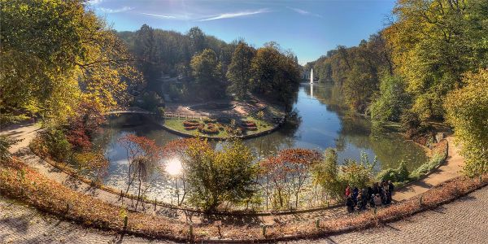
Відновлення
Найбільші реставраційні, ремонтні та відновлювальні роботи в «Софіївці» було проведено після стихійного лиха в 1980 році, коли за чотири місяці було реставровано більше п'ятдесяти об'єктів. За період з 1980 по 1993 рік за проектом Є. Лопушинської упорядковано Ахеронтійське озеро, збудовано альтанку Грибок.
Із 1991 року парку надається статус самостійної науково-дослідної установи НАН України.
У 1995 році «Софіївка» брала участь в міжнародній конференції «Європа Ностра» і отримала всі відзнаки: медаль, диплом і барельєфну дошку за відновлення парку після стихійного лиха 1980 року, а також за збереження пам'яток історії та культури.
28 лютого 2004 року Указом Президента України дендрологічному парку надано статус національної установи, і він став іменуватися Національний дендрологічний парк «Софіївка».
Альтанка «Грибок»
Ахеронтійське озеро

Slide 9
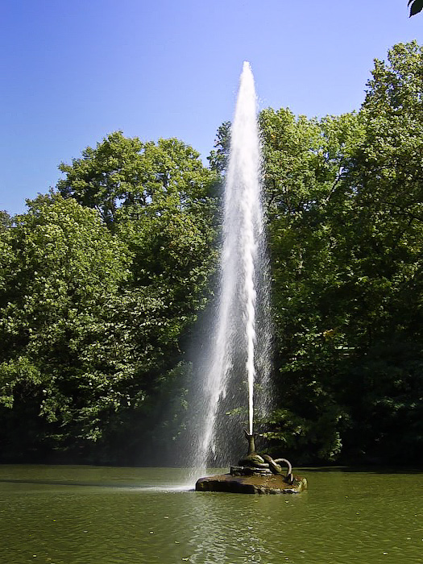
Фонтан "Змія"
Фонтан "Змія" - посеред просторої дзеркальної поверхні Нижнього ставу з широко роззявленої пащі змії, що звивається на камені, стрімко б'ється 12-16-метровий стовп води. Вода надходить до фонтану по самопливному підземному водогону, викладеному з гранітного тесаного каменю вздовж дороги, яка веде від академії та оранжереї до павільйону Флори.

Slide 10
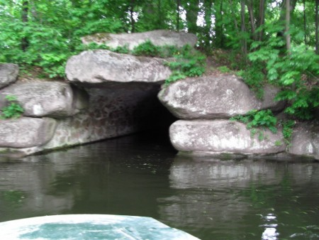
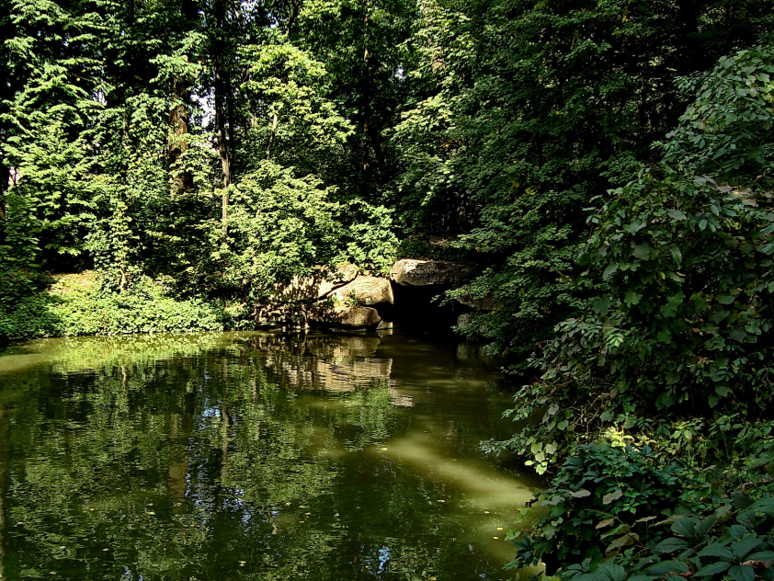
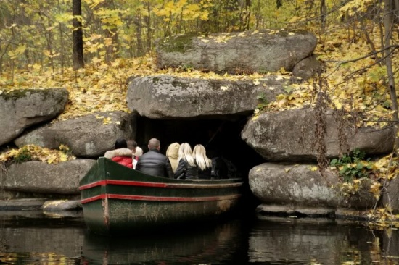
підземна річка Ахеронт
Її довжина під землею - 211 м, ширина З м і висота 3 м; глибина води в каналі досягає 1 м. Протягом всього підземного каналу влаштовано 4 люки, з допомогою яких частково забезпечується його освітлення. При цьому вражає геніальність інженерного розрахунку в поєднанні вибору віддалі при влаштуванні люків і вигинів каналу, що передбачає абсолютну відсутність протягу і убезпечує відвідувачів від застуди навіть в найжаркішу погоду;

Slide 11
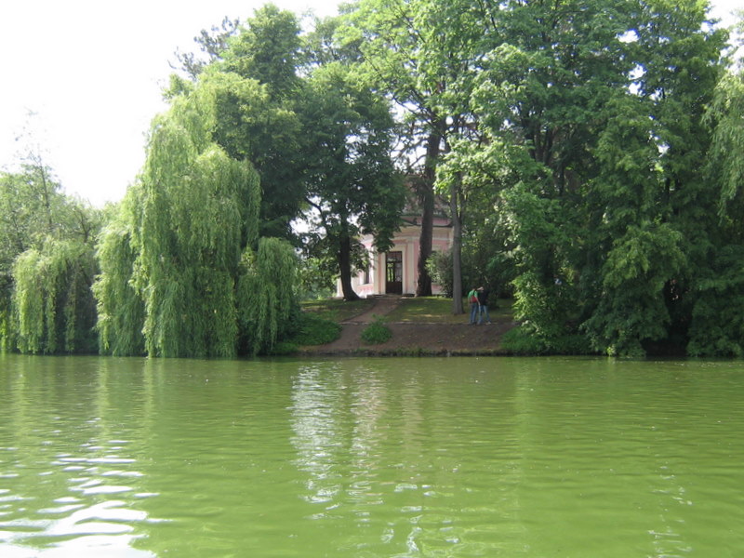
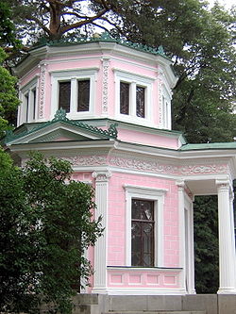
Острів Анти-Цирцеї, або острів Кохання.
Він створений в перший період будівництва парку в розширеній частині Верхнього ставу, або Чаруючого моря. Зв'язок з островом спочатку здійснювався з допомогою порому чи човна, а 1853 р. між північним берегом і островом розкинувся на кам'яних опорах дерев'яний місток для пішоходів;

Slide 12
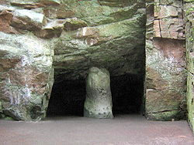

Грот Каліпсо
Грот Каліпсо, який здається створений самою природою. Вхід до нього розділений на дві половини гранітною, грубої форми підпорою, яка ніби підтримує його і надає йому цілком природного вигляду. В правому кутку гроту влаштований невеликий водоспад, гомін якого, очевидно, і став приводом для назви гроту Левовий або Громовий.

Slide 13
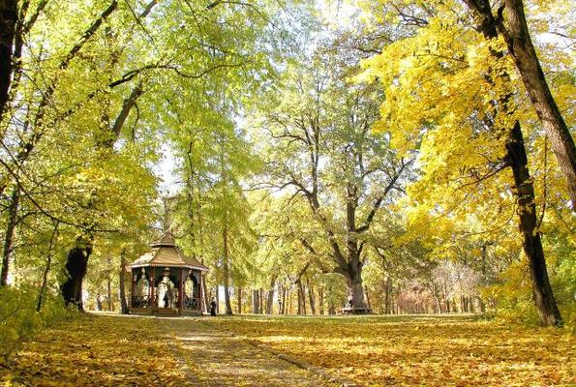
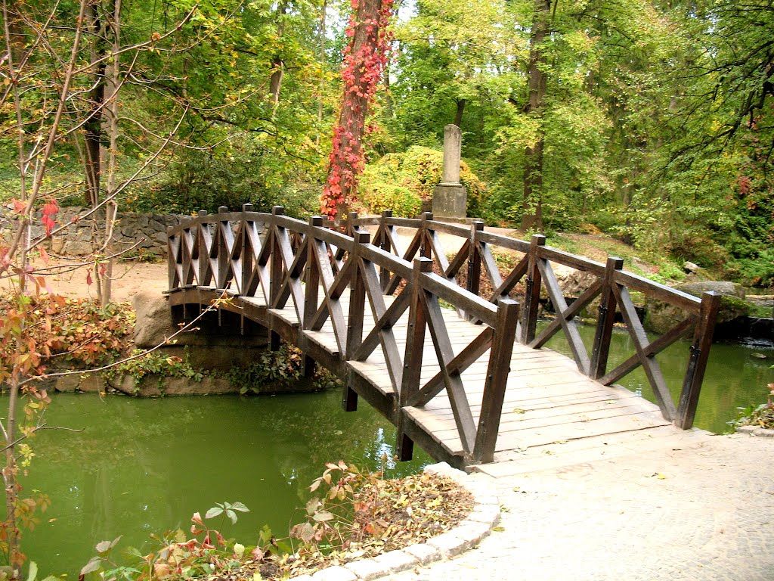
Темпейська долина
Темпейську долину, багату своєю романтичною історією. Темпейська долина багата символікою, яка повинна навіювати відвідувачам почуття журби та роздумів.

Slide 14
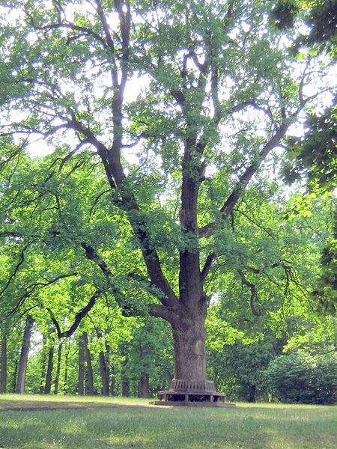
старий дуб
Дуб віком біля 400 років. Німий свідок багатьох подій, що відбувалися у цих місцях. За народними переказами, саме під цим дубом збиралися на наради з козаками легендарні українські ватажки Максим Залізняк та Іван Гонта

Slide 15
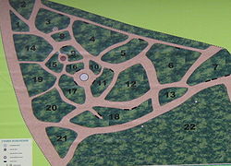
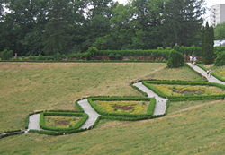
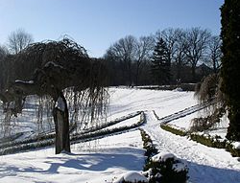
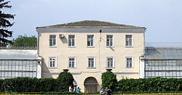
Англійський парк
Англійський парк —розташований у північній частині парку. Він займає невелику територію у формі трикутника, площею біля 2 га. Його вершина торкається воріт Уманської сільськогосподарської академії. Територія арборетума густо порізана досить складним лабіринтом стежок. Тут є басейн, де колись розміщалась колекція водяних рослин, а також кам'яниста гірка, покрита колись рослинами-сукулентами — багаторічними рослинами, вегетативні органи яких здатні накопичувати вологу, дякуючи чому вони можуть рости в пустелях, на камінні і в пісках.
На ділянках арборетума росте найбільша кількість екзотичних деревних та кущових рослин, цінних і в декоративному, і в лісогосподарському відношенні, їх кількість в 1987 році становила понад 100 видів і форм.

Slide 16
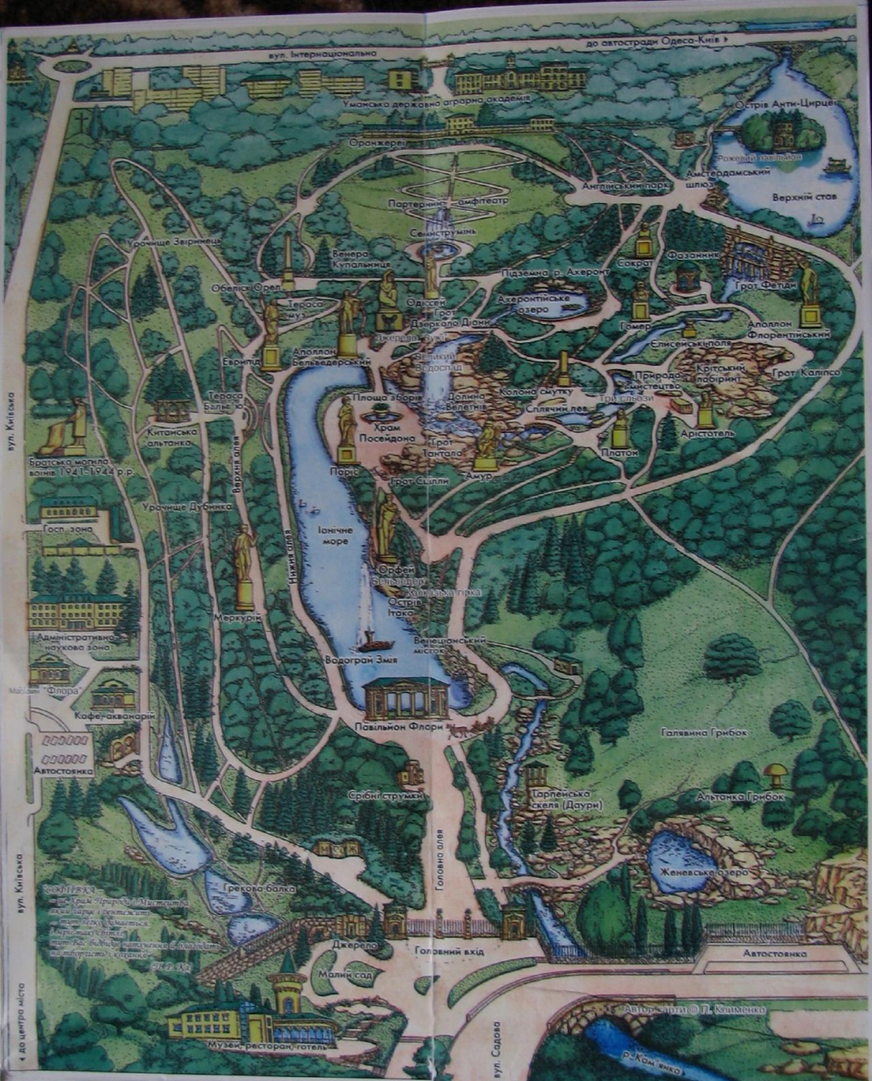
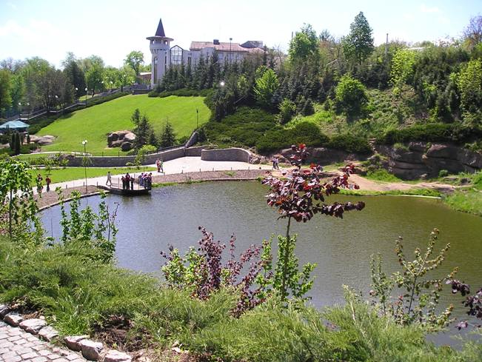

Slide 17
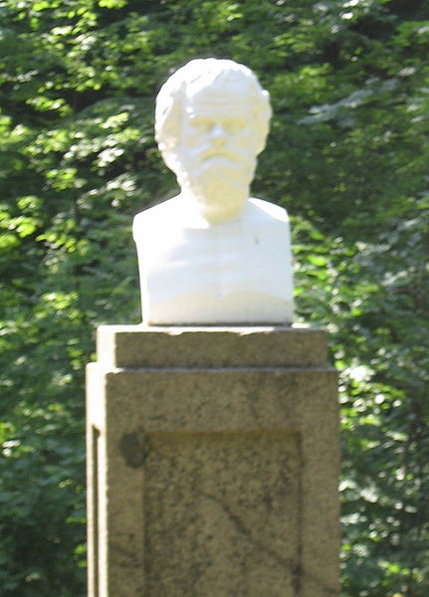
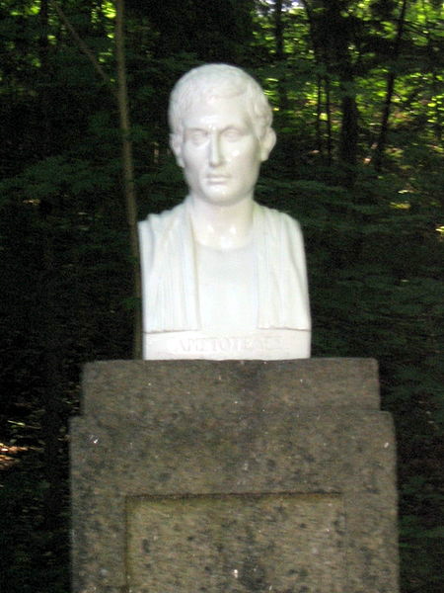
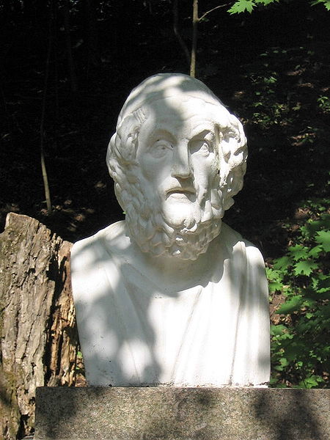
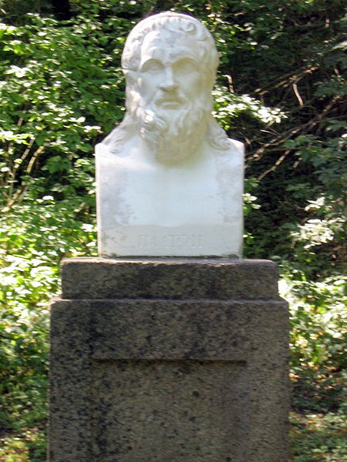
Бюст Арістотеля
Бюст Платона
Бюст Сократа
Бюст Гомера

Slide 18
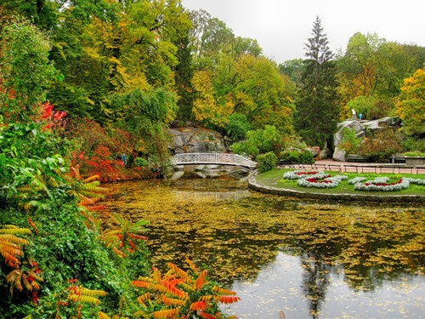
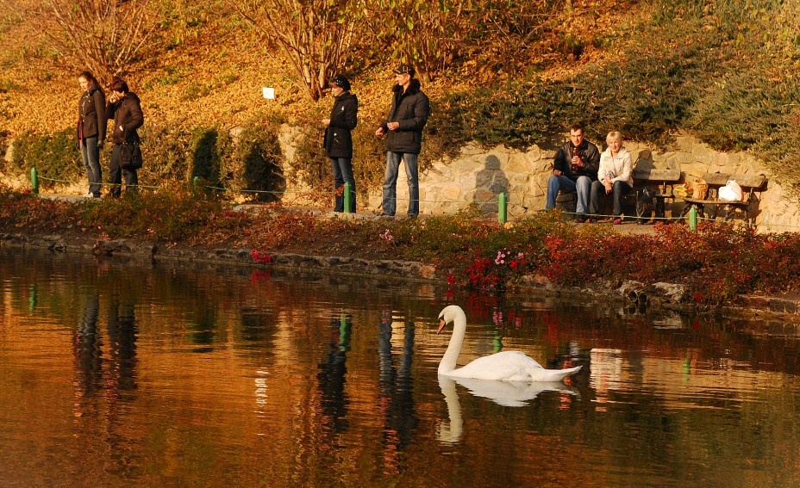
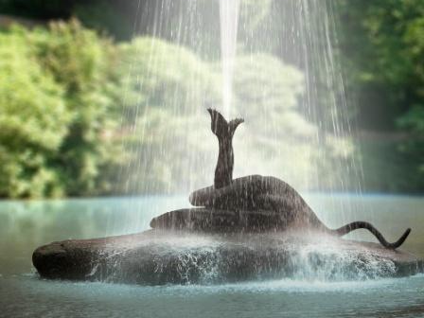
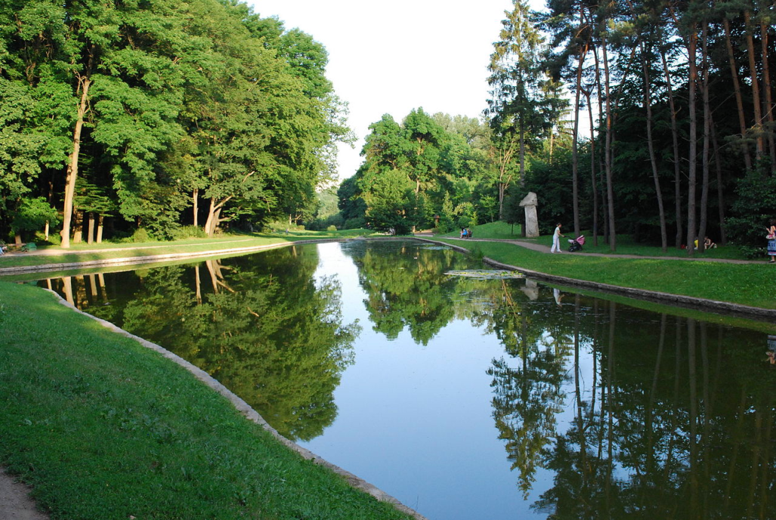

Slide 19
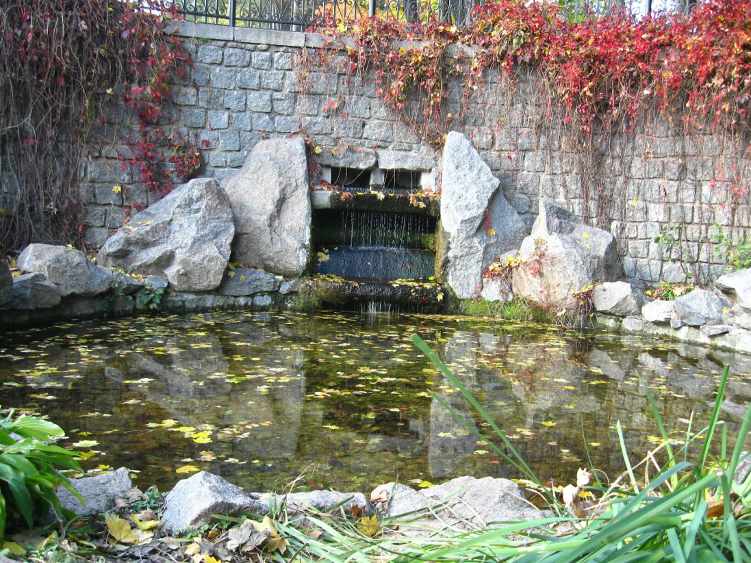
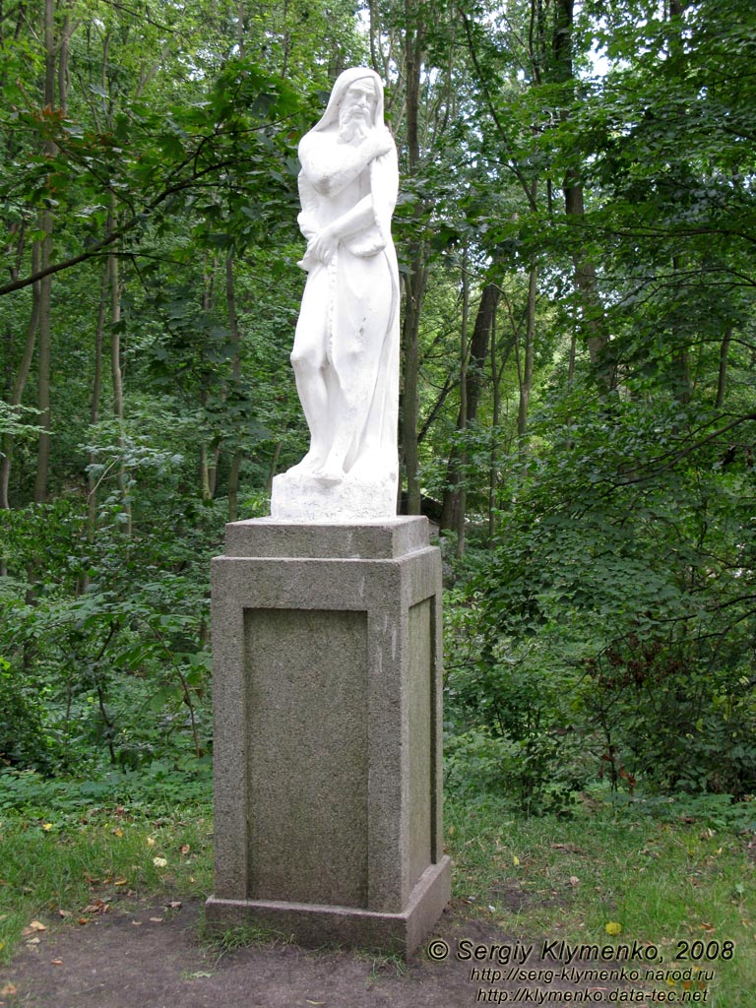
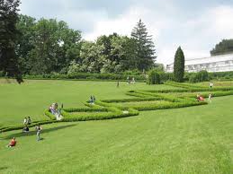
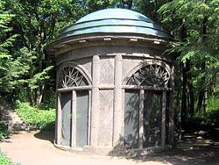
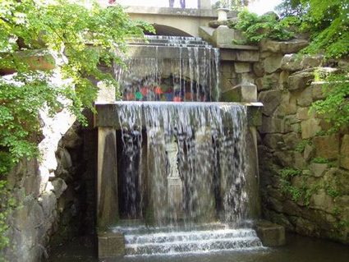

Slide 20
